Slide 1
Vzdělávací platforma programu Interreg Europa Hospodaření s vodou a přizpůsobení změně klimatu
Ministerstvo pro fondy a regionální politiku
Evropské fondy
Oddělení územní spolupráce, duben 2025
Evropské
fondy
Polská
republika
Spolufinancováno Evropskou unií

Slide 2
Co je to Vzdělávací Platforma Interreg Europa?
Spolufinancováno Evropskou unií
Je to strategický projekt programu Interreg Europa 2021-2027
Disponuje týmem odborníků v odvětví inovací, ochrany životního prostředí, dopravy a sociálních otázek
Podporuje ústřední, regionální a místní orgány v:
přístupu k znalostem a nejnovějším trendům v Evropě v oblasti regionálního rozvoje
vytváření sítí s institucemi z 36 zemí: EU-27, Norsko, Švýcarsko, Moldavsko, Ukrajina a západní Balkán
plánování změn v nástrojích politiky, např. v programech, strategiích, místním právu atd.
Všechny služby jsou zdarma

Slide 3
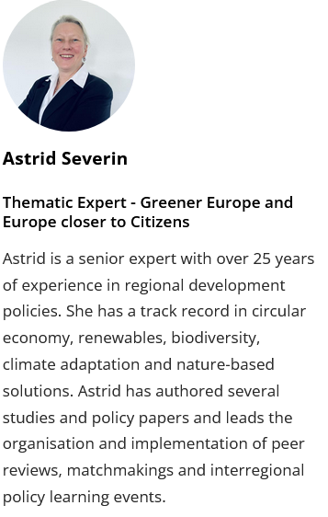
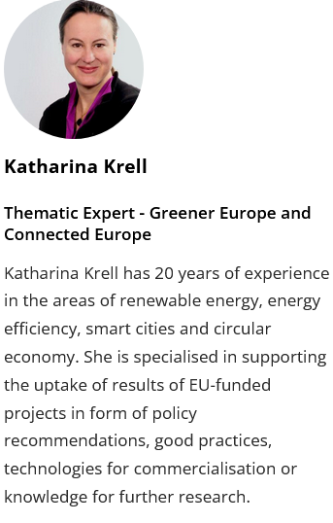
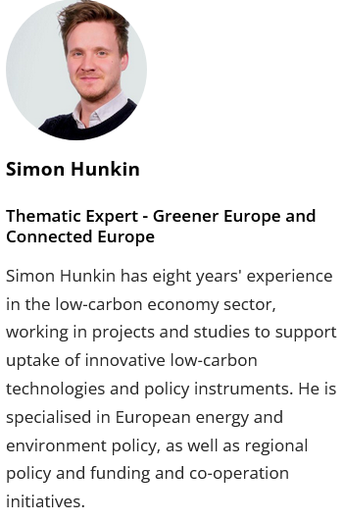
Odborníci na téma politiky Ekologickejší, klimaticky neutrální a odolná Evropa
Spolufinancováno Evropskou unií
Tematický odborník – zelenší Evropa a Evropa blíže občanům
Astrid je senior expertkou s vice než 25 letou praxí v oblasti politiky regionálního rozvoje. Má zkušenosti v oblasti oběhového hospodářství, obnovitelných zdrojů, biodiversity, adaptace na změny klimatu a řešení zaměřených na přírodní zdroje. Je autorkou mnoha studií a výzkumů a vede organizaci pro hodnocení, propojování a akce zaměřené na meziregionální vzdělávání.
Tematický odborník – zelenší Evropa a propojená Evropa
Katharina Krell má 20 let zkušeností v oblasti obnovitelných zdrojů, energetické účinnosti, smart měst a oběhového hospodářství. Specializuje se na podporu zavádění výsledků projektů financovaných EU formou koncepčích doporučení, příkladů dobré praxe, technologií pro komercionalizaci a zavádění znalostí pro další výzkum.
Tematický odborník – zelenší Evropa
Magda má doktorát v odboru environmentálního hodnocení a řízení (Liverpoolská univerzita) a MBA (Copenhagen Business School). Má zkušenosti v oblastech souvisejících s oběhovým hospodářstvím, nakládáním s odpady, vývojem ekologických strategií a udržitelných potravinových systémů. Je odpovědná za ověřování příkladů dobré praxe, články a souhrny pro znalostní hub a organizaci tematických workshop a webinárů.
Tematický odborník – zelenší Evropa a propojená Evropa
Simon Hunkin má za sebou osm let zkušenosti v nízkouhlíkovém hospodářství díky práci na projektech a studiích napomáhajících zavádění nízkouhlíkových technologií a koncepčních nástrojů. Specializuje se na Evropskou energetickou, environmentální a regionální politiku a iniciativy v oblasti spolupráce
Odkaz: odborníci

Slide 4
Co nabízí platforma pro vzdělávání Interreg Europa?
Spolufinancováno Evropskou unií
www.interregeurope.eu/policylearning
Přístup k nejnovějším řešením a trendům - tematické publikace - tematické akce
- databáze osvědčených postupů
Možnost poznávat lidi - komunita praktiků z Evropy
Individuální setkání s odborníky a praktiky
- vzájemné hodnocení - seznamovací schůzky - poradenská pomoc

Slide 5
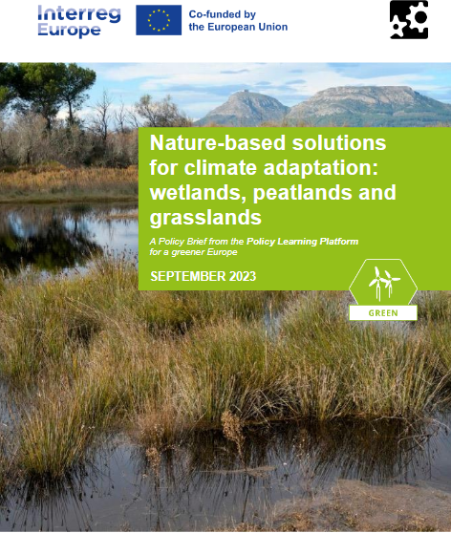
Tematické publikace
Spolufinancováno Evropskou unií
Příběh o Prevenci povodní a obnově škod
Přeshraniční spolupráce
Přeshraniční spolupráce, zásahové týmy a plány na ochranu proti povodním mají za cíl efektivnější ochranu spolu se vzděláváním studentů v šesti základních školách a ve dvou středních lesnických školách po obou stranách hranice. „V důsledku války přeshraniční spolupráce neexistovala, takže projekt vytvořil síť spolupracovníků z obou krajin. Vytvořili jsme velmi dobrou spolupráci a konzorcium (tvořené především lesníckými a vodohospodářskými subjekty), říká Cestaric. I když bylo toto konzorcium vytvořeno pro projekt, pokračuje v spolupráci a výměně informací v oblasti ochrany řek, divé přírody, boje proti nemocím, spravování lesů a jiných témetech.
Odkaz: publikace

Slide 6
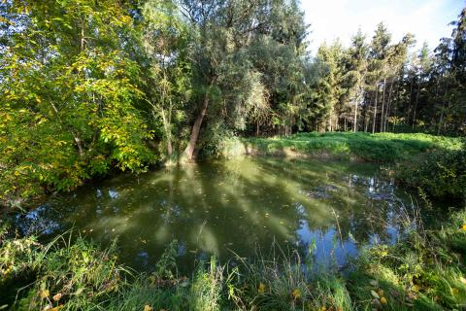
Databáze osvědčených postupů
Spolufinancováno Evropskou unií
Přizpůsobení se změně klimatu: protipovodňová opatření spomalením toku a zadržováním vody
Důkazy o úspěchu
Celková vodní retenční vodní kapacita je 14000m3. Přibližně 15000 m3 vody může být zachyceno při silných deštích.
14. června 2020 bylo při bleskové povodni regulováno velké množství vody a následných sedimentů díky přírodním přehradám v důsledku čeho nedošlo v Püspökszilágy k žádným škodám. Po oznámení o vysoké pravděpodobnosti zalití území místní orgány odčerpali dostatečné množství vody z nádrže, co umožnilo absorpci následného velkého množství povodňové vody. Tento incident je důkazem úspěšného řešení.
Evidence of success
Celková potenciální kapacita zadržení vody je 14 000 m3. Approximately 15000 m3 can be retained in case of a heavy rain event.
Dne 14. června 2020 přívalová povodeň a s ní spojený sediment byly řízeny a regulovány přehradami na bázi přírodních řešení, což nezpůsobilo žádné škody v Püspökszilágy. Po oznámení o pravděpodobném silném dešti obec odčerpala z bočního zásobníku dostatek vody, aby mohla absorbovat vysoký průtok vody. This incident proved that this solution is in fact, a success.
Odkaz: baza

Slide 7
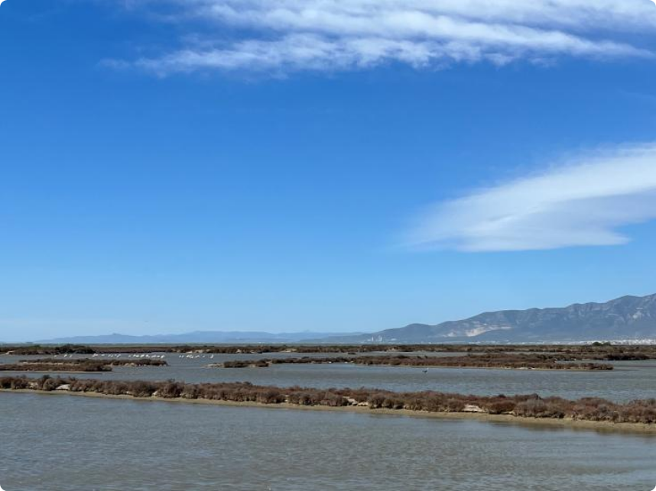
Tematické setkání a webináře
Spolufinancováno Evropskou unií
Videa z webinářů
zeleně v městské krajin
Odkaz: Nahrávky z webových seminářů

Slide 8
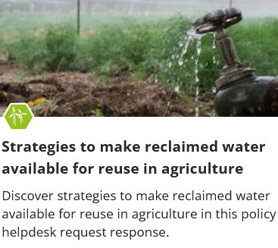
Helpdesk pro politiku rozvoje
Spolufinancováno Evropskou unií
Týká se určeného problému rozvojové politiky
Chcete-li využít tuto službu, musíte si vytvořit účet na webové stránce programu Interreg Europa (vytvoříte jej kliknutím vpravo nahoře na stránce na My account) – www.interregeurope.eu
Odborníci z platformy pro vzdělávání Interreg Europa:
ukážou vám relevantní zdroje informací z prostředků programu Interreg Europa: projekty, tematické publikace a akce, osvědčené postupy atd.
Strategie pro opětovné využití zadržené vody v zemědělství
Seznamte se se strategiemi opětovného využití zadržené vody v zemědělství jako odpověď na tuto strategii
Přeshraniční zdravotní péče
Platforma pro výuku obdržela požadavek na více informací o přeshraniční zdravotní péči.Podívejte se na příklady dobré praxe a databázi znalostí
Link na helpdesk

Slide 9
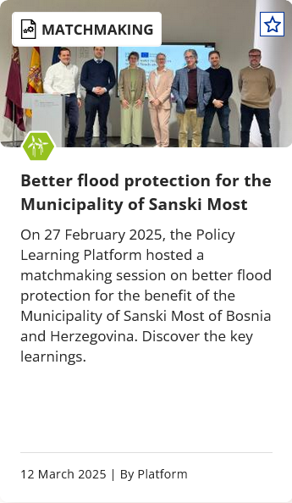
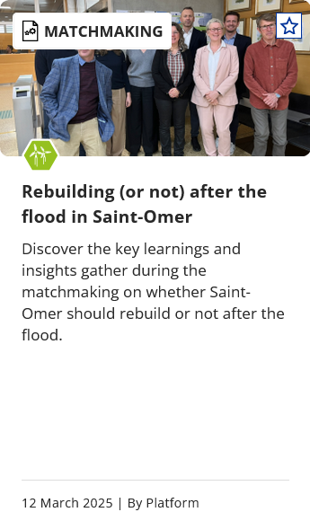
Sezení matchmakingu
Spolufinancováno Evropskou unií
Týká se určeného problému rozvojové politiky
Pro místní a regionální samosprávy a ústřední orgány státní správy
Trvá 2 hodiny
Koná se ve formě online diskuse nebo na místě
Odborníci z platformy pro vzdělávání Interreg Europa:
organizují diskusi
vybírají zahraniční účastníky - praktiky z samosprávy, ministerstev, univerzit atd.
moderují diskusi
vytvářejí doporučení
Lepší ochrana proti povodním pro samosprávu Sanski Most
27. února 2025 uspořádala Vzdělávací platforma matchmakingové sezení o lepší protipovodňové ochraně pro samosprávu města Sanski Most v Bosně a Hercegovině. Podívejte se na hlavní výstupy.
Opětovné vybudováni (nebo ne) po povodni v Saint-Omer
Podívejte se na hlavní zjištění a výstupy z matchmakingu a odpovědi na otázky, zda by Saint-Omer měl být po povodních opětovně vybudován.
Odkaz: sezení pro hledání partnerů uskutečněná v Evropě

Slide 10
Jak požádat o matchmakingové sezení?
Spolufinancováno Evropskou unií
Na stránce programu Interreg Europa je třeba si založit účet – kliknout na Můj účet www.interregeurope.eu
Po vytvoření účtu přejděte do záložky Matchmakingová sezení: https://www.interregeurope.eu/matchmaking-session
Na výše uvedené stránce by se po přihlášení k účtu měl zobrazit online formulář Odeslat žádost
Online formulář žádosti:
Předložte svoji žádost
Vaše jméno
Váš email
Vaše organizace
Téma žádosti
Popište prosím problém spojený s politikou, ohledně které potřebujete radu

Slide 11
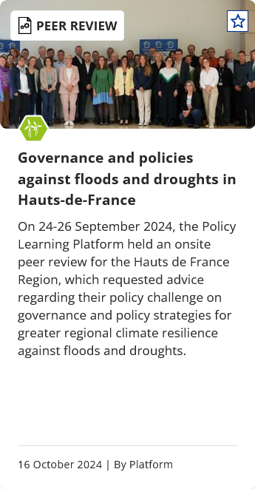
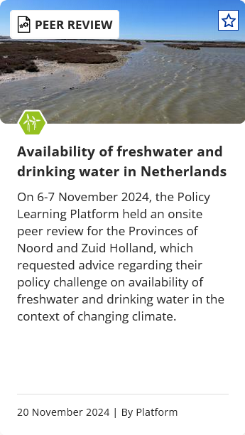
Vzájemné hodnocení (peer review)
Spolufinancováno Evropskou unií
Týká se určeného problému rozvojové politiky
Příklady nástrojů politiky:
„Městský program revitalizace města Głuchołazy na léta 2024-2030“
„Strategie rozvoje obcee Stronie Ślaskie na léta 2023-2033”
Obecní strategie rozvoje a další témata
Pro místní a regionální samosprávy a ústřední orgány státní správy
Trvá 2 dny
Koná se na místě (nebo online)
Je vyžadováno uvedení politického nástroje
Řízení a koncepce ochrani proti povodním a suchu v regionu Hauts-de-France
Dne 24-26 října 2024 Platforma uspořádala vzájemné hodnocení pro francouzský region Hauts-de-France, který požádal o radu v oblasti posílení odolnosti proti povodním a suchu v rámci klimatických změn.
Dostupnost čerstvé a čisté vody v Nizozemí
Dne 6-7 Listopadu 2024 uspořádala Vzdělávací platforma vzájemné hodnocení pro nizozemské province Noord a Zuid, které požádali o radu v oblasti dostupnosti čisté vody v kontextu klimatické změny.
Odkaz: vzájemná hodnocení provedená v Evropě

Slide 12
Vzájemné hodnocení pro region Hauts-de-France
Spolufinancováno Evropskou unií
Řízení a koncepční politiky v boji proti povodním a suchu regionu Hauts-de-France
Know-how, které region hledá: - z oblasti vedení: způsoby zvyšování povědomí o záplavách a suchu, - jak zmírnit konflikty mezi venkovskými a městskými oblastmi, - jak využít řešení založená na přírodě k posílení regionální odolnosti vůči změně klimatu.
Praktici – účastníci hodnocení ve Francii: - Národní koordinátor pro zelenou transformaci, Ministerstvo klimatu, Estonsko - Vedoucí oddělení vodních technologií, Provincie Alicante, Španělsko - Vedoucí sekce pro vodní politiku, Západní Flandry, Belgie - Hlavní poradce pro vodní politiku, Provincie Severní Holandsko, Nizozemsko - Manažer pro záplavy a vodu, Rada hrabství Essex, Spojené království - Koordinátor pro přizpůsobení změně klimatu, Delfland, Nizozemsko
Notes:
Region Hauts-de-France (čtěte: Ót de Frans) zažil povodně v letech 2023 a 2024.
Region hledá řešení, která pomohou budovat odolnost vůči jevům, jako jsou povodně a sucha, za účelem ochrany obyvatel a ekosystémů.

Slide 13
Vzájemné hodnocení pro region Hauts-de-France pokračování
Spolufinancováno Evropskou unií
Obecné závěry pro oblast „řízení“
Politika příliš často vychází z událostí; je zapotřebí dlouhodobý strategický přístup.
Politické přístupy k rizikům spojeným se změnou klimatu musí být holistické, je třeba se vymanit ze „silové“ kultury a zahrnout všechny úrovně a všechny zainteresované strany.
Po vypracování vize a dlouhodobé strategie na vysoké úrovni, aby se politika přeložila do požadovaného dopadu, je zapotřebí lepšího systému transformačního řízení (udržitelné řízení).
Je třeba propojit všechny relevantní strategie a politiky a spolupracovat napříč různými sektory, odděleními a oblastmi politiky.
Spolupráce se zemědělci a vlastníky pozemků je nutná – budování sítě spolupráce, vytváření hodnot v zemědělství.
Na požádání poskytneme shrnutí vzájemného hodnocení (v angličtině).

Slide 14
Vzájemné hodnocení pokračuje.
Spolufinancováno Evropskou unií
Úloha odborníků na téma na platformě pro vzdělávání Interreg Europa
Výběr vhodných odborníků z Evropy – účastníků vzájemného hodnocení.
Briefing s koordinátorem a účastníky.
Podpora při přípravě odborného příspěvku.
Pomoc při koordinaci a moderování vzájemného hodnocení.
Podpora při jednáních se zainteresovanými stranami.
Podpora při vypracování zprávy o vzájemném hodnocení.
Program Interreg Europa může pokrýt náklady na vzájemné hodnocení:
cestovné a ubytování max. 6 účastníků hodnocení,
stravné,
překlady.

Slide 15
Vzájemné hodnocení pokračuje.
Spolufinancováno Evropskou unií
Způsob posouzení žádosti
Oblast politiky, na kterou se žadatel odvolává (příspěvek do programu Interreg Europa).
Motivace žadatele k účasti na mezinárodním vzájemném hodnocení.
Zapojení příslušných místních a regionálních zúčastněných stran (pokud je to relevantní pro danou oblast politiky).
Možnost ovlivňovat politiku a další činnosti.
Celková kvalita návrhu – návrh vypracovaný jasně a komplexně.
Doba posouzení předloženého návrhu: cca 4 týdny
Doba od předložení návrhu do vzájemného hodnocení na místě: až 6 měsíců
Přiřazená priorita:
instituce, které se neúčastní projektů Interreg Europa a nevyužívají služby platforem pro vzdělávání Interreg Europa
Notes:
3–4 měsíce úzké spolupráce s odborníky (Předchozí konzultace – formulář ve wordu)

Slide 16
Jak požádat o vzájemné hodnocení?
Spolufinancováno Evropskou unií
Na stránce programu Interreg Europa je třeba si založit účet – kliknout na Můj účet www.interregeurope.eu
Po vytvoření účtu přejdi do záložky Vzájemné hodnocení: https://www.interregeurope.eu/peer-review#anchor-apply-for-a-peer-review
Na výše uvedené stránce jsou k dispozici pravidla pro podávání žádostí Podmínky pro podání žádosti a vzor žádosti o vzájemné hodnocení (ke stažení)
Online formulář žádosti je k dispozici na výše uvedené stránce po přihlášení k účtu – kachel Požádat o vzájemné hodnocení
Online formulář žádosti
Žádost o Vzájemné hodnocení/Peer Review 1. O vás
2. Adresa pro doručení
3. Vaše potřeby
4. Očekávané výsledky
5. Požadované znalosti
6. Možný časový rámec

Slide 17
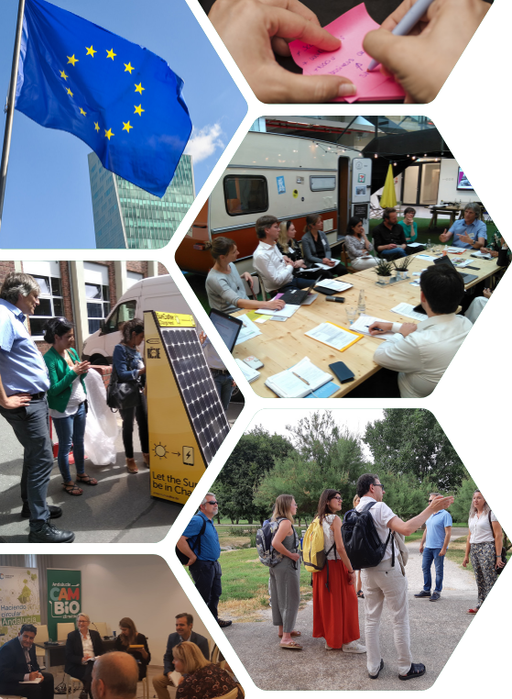
Vzájemné hodnocení – příležitost k novému pohledu
Spolufinancováno Evropskou unií
Odkaz: PUBLIKACE
Příklady vzájemných hodnocení pro:
Region Vestland, Norsko
Vláda Katalánska, Španělsko
Město Stara Zagora, Bulharsko
Východočeský kraj, Česká republika

Slide 18
Národní kontaktní centrum Interreg Europa
Spolufinancováno Evropskou unií
Ministerstvo pro fondy a regionální politiku Oddělení územní spolupráce
Odbor pro nadnárodní a meziregionální spolupráci v Katovicích
Poskytujeme informace o programu a vzdělávací platformě Interreg Europa v polštině
Pomáháme mimo jiné místním a regionálním samosprávám s přípravou žádostí o setkání na podporu obchodu a vzájemné hodnocení (žádosti v angličtině)
22 273 81 76
IE@mfipr.gov.pl
www.interreg.gov.pl

